Slide 1
HERZLICH WILLKOMMEN
zur
Trainerausbildung Swiss Karatedo Renmei
Modul 1

Slide 2
Tagesplan

Slide 3
Tagesplan

Slide 4
Das Bedürfnis, sich Gedanken über die allgemeine Entwicklung vom Karate zu machen, national und international, aber speziell im SKR, hat die TK und eine Projektgruppe bewogen, ein praxisorientiertes Trainerausbildungskonzept zu entwickeln.
Im Zentrum steht der SKR-Trainer – alle die im Dojo Unterricht erteilen!
zur Ausbildung

Slide 5
Die Allgemein Entwicklung im Karate
Philosophie
Grundprinzipien
Erwartungen
sind Kernelemente von diesem Konzept
SKR–Karate, so wie wir es gelernt haben, mit seinen Grundprinzipien.
zur Ausbildung

Slide 6
Karate, so wie heute im allgemein gelebt und trainiert, hat viele seiner grundsätzlichen Prinzipien verloren.
Die Techniken werden oberflächlich trainiert.
zur Ausbildung
Demzufolge ist die Wirksamkeit und das Entwicklungspotenzial sehr beschränkt.
Wir verlieren an… - Glaubwürdigkeit / Philosophie - Respekt als Kampfsport und Selbstverteidigung - Attraktivität als Breitensport

Slide 7
Die Schlussfolgerungen waren:
Sich auf die SKR Werte fokussieren!
Mit folgenden Zielen:
Karate als Kampfsport aber auch als Selbstverteidigung im attraktiven Breitensport zu positionieren,
die Entwicklung der Karatetechniken vertiefen,
das Wissen und die Fachkompetenzen der Dojoleiter nachhaltig ausbauen.
zur Ausbildung

Slide 8
Das grosse Wissen der SKR-Instruktoren und weiteren Techniker wollen wir an die Basis bringen.
Das SKR-Prüfungsprogramm bleibt Grundlage, soll aber mittels Schwerpunkt-Themen pro Altersklasse und Niveau ergänzt werden.
zur Ausbildung

Slide 9
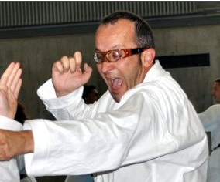
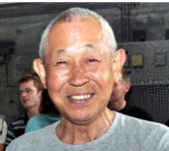
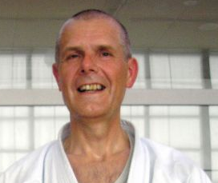
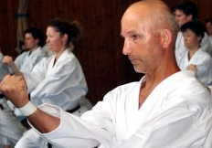
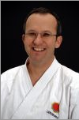
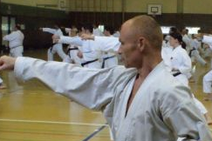
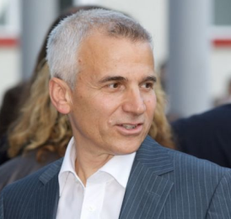
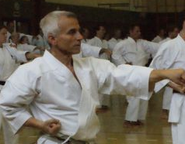
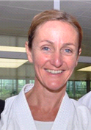
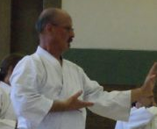
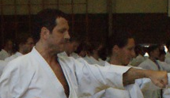
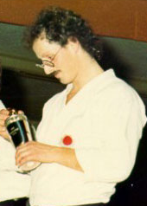
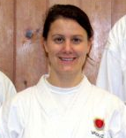
Daniel
Brunner
Peter
Buhofer
Stephan
Läuchli
Sugi
Sensei
Beni
Isenegger
Das Projektteam und Caches
Tommaso
Minì
René
Weber
Andrea
Kennel
Christian
Mundwiler
Katherine
Broder

Slide 10
Zielgruppe vom Ausbildungskonzept sind unsere Dojoleiter und SKR-Mitglieder, die eine Traineraufgabe im Dojo haben.
Der Gesamtkurs besteht aus Modulen. Werden sämtliche Module besucht und die Anforderung erfüllt, erhalten die Absolventinnen und Absolventen ein Diplom „SKR-Trainer“.
Diese Ausbildung ist als Ergänzung zu den Angeboten von J+S und nicht als Konkurrenz zu sehen.
Ausbildungskonzept

Slide 11
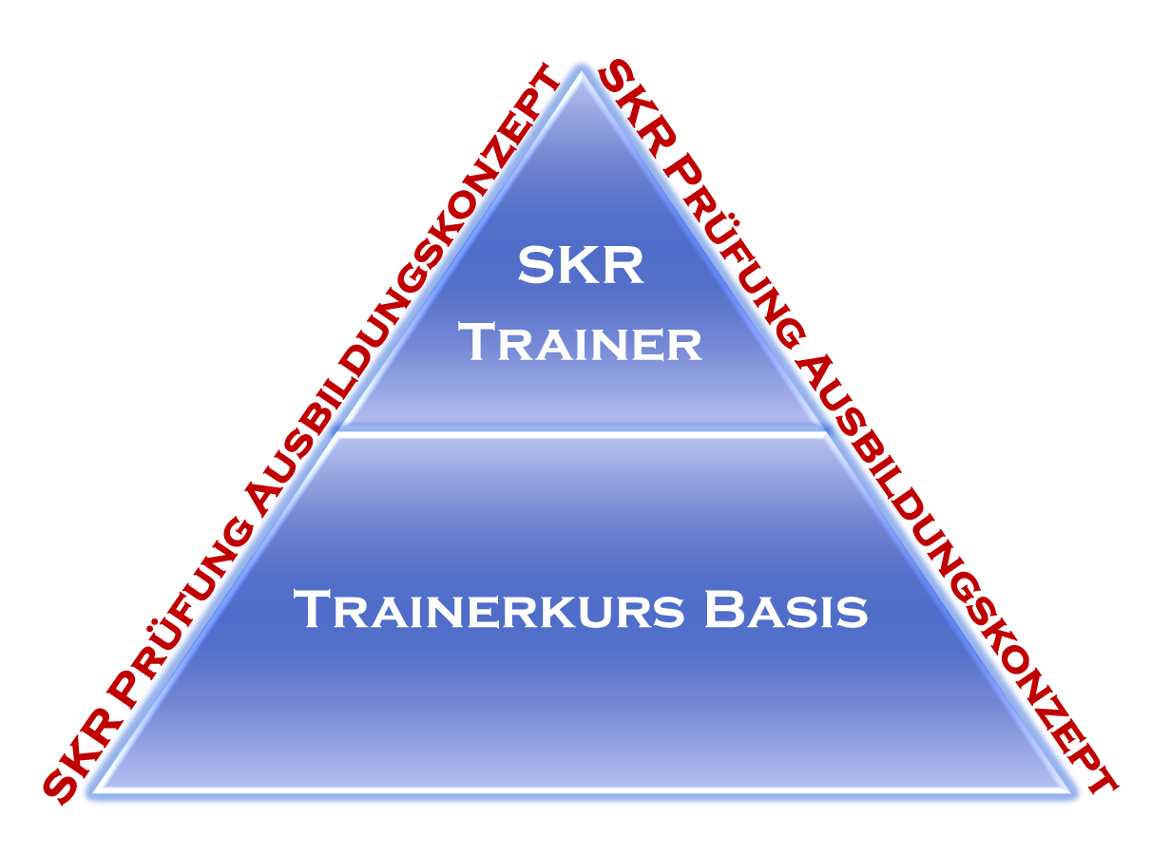
Ausbildungskonzept
modular und zweistufig
Stufen- und Altersgerechte
Ausbildungskonzept

Slide 12
Technik
Trainingsaufbau
Alters- und stufengerechtes Training
Verhaltensregeln gegenüber Mitgliedern und anderen
Verantwortungsbewusstsein (Sozialkompetenz, Dojopflege)
Prüfungsschwerpunkte
Turnierwesen
Allgemeine Trainingslehre / Methodik, Didaktik
Gesundheit
Geschichte
Inhalte Trainerausbildung

Slide 13
Inhalte Trainerausbildung

Slide 14
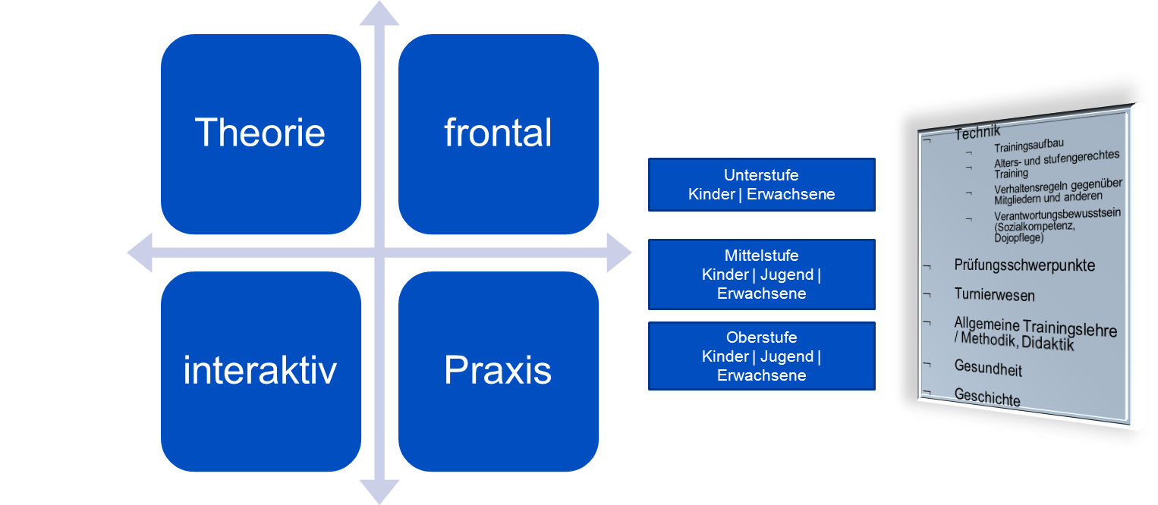
Gestaltung einer Ausbildungseinheit

Slide 15
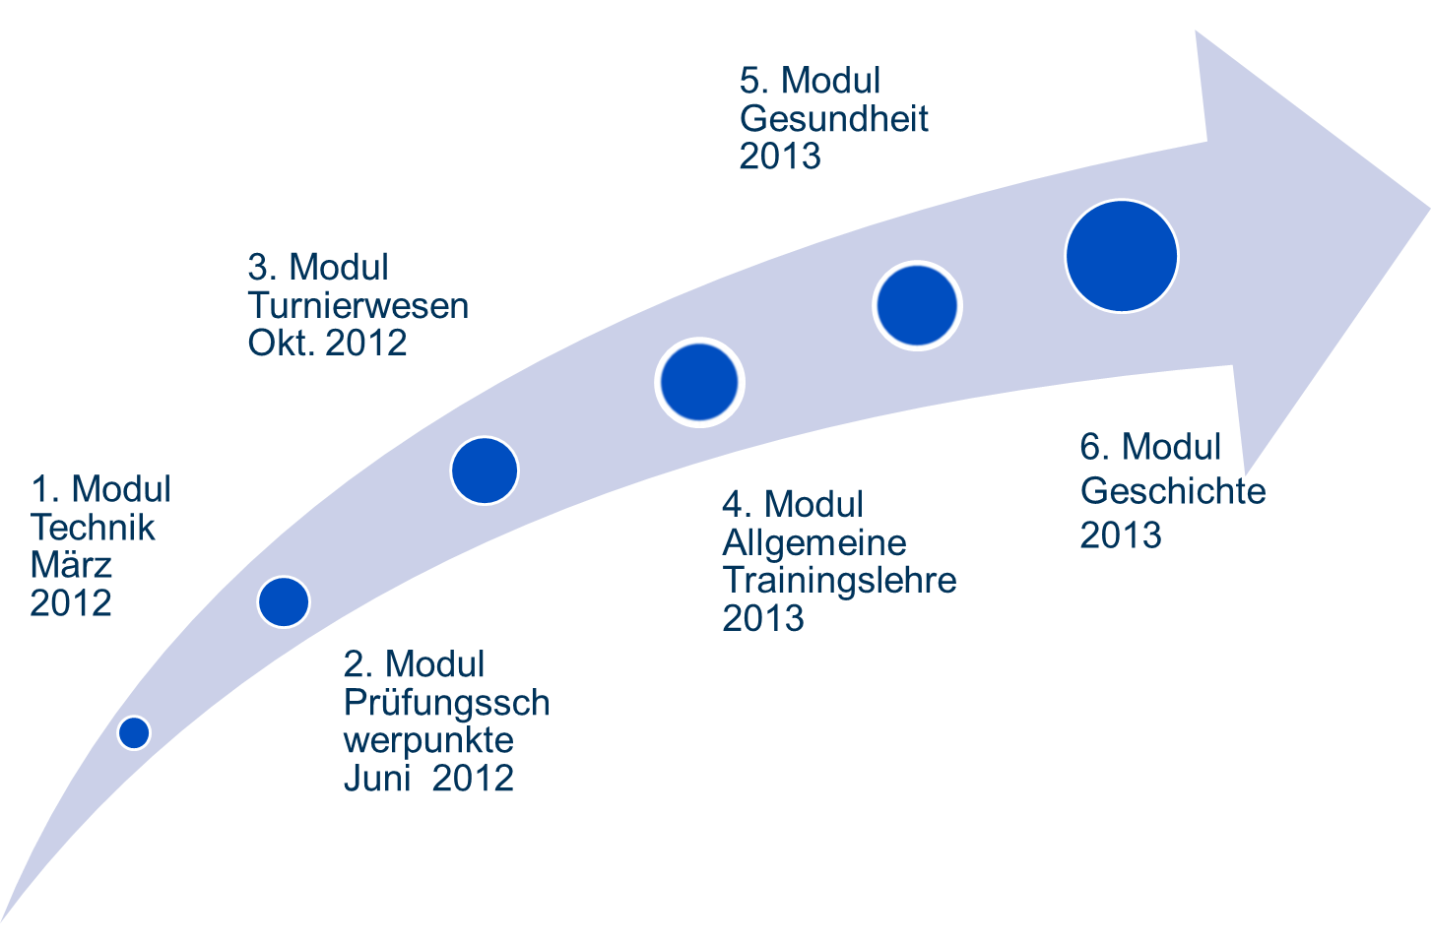
Modul 6
Gesundheit
Okt. 2015
Modul 5
Geschichte
Juni 2015
Modul 4
Trainingslehre
März 2015
Kursplanung
Modul 3
Turnierwesen
Okt. 2014
Modul 2
Prüfungs-schwerpunkte
Juni 2014
Modul 1
Technik & Soziales
März 2014

Slide 16
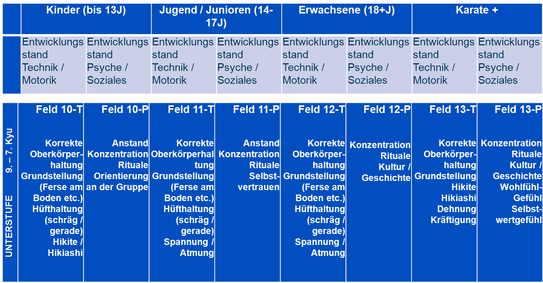
Übersicht Schwerpunkte Technik/Motorik & Psyche/Soziales
Leitfaden für Trainingsinhalte

Slide 17
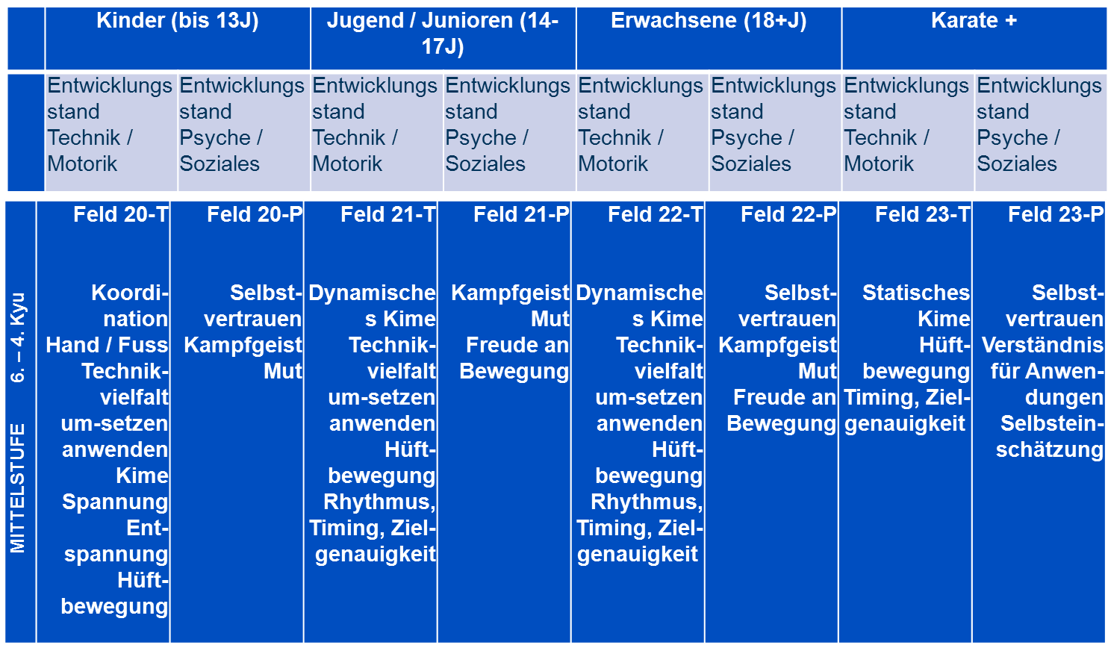
Übersicht Schwerpunkte Technik/Motorik & Psyche/Soziales
Leitfaden für Trainingsinhalte

Slide 18
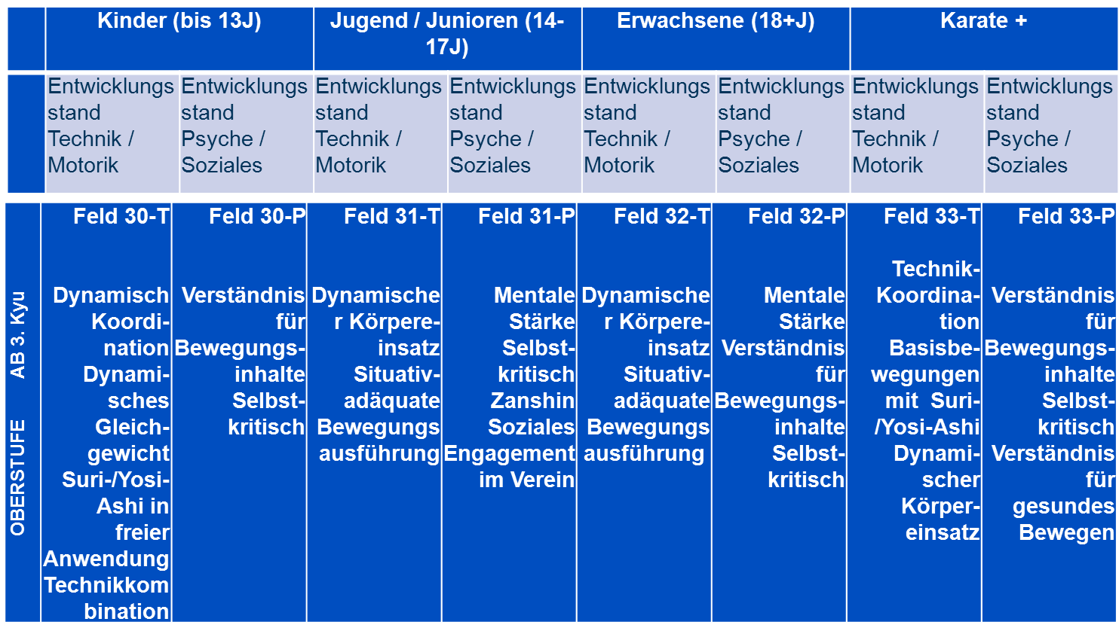
Übersicht Schwerpunkte Technik/Motorik & Psyche/Soziales
Leitfaden für Trainingsinhalte

Slide 20
7-10 Jahre frühes Schulkindalter
Motivation
Zu beachten
Grosser Bewegungsdrang
->Vielseitigkeit
Hinführen zu vorgeschriebenen Bewegungen
-> Kata/ Kihon
Freude Neues zu lernen
Spielerische Zweikämpfe
Konzentration schwierig
-> ruhige Elemente
vom Du zum Ich ->Kihon
Trainer= Vertrauensperson/ Vorbild
zur Gruppe gehören
Respekt
->Kihon Ippon Kumite

Slide 21
Wachstumsfugen

Slide 22
Spätes Schulkindalter 10-13/14 Jahre
Motivation
Zu beachten
Sehr lernfähiges Alter
Interesse an Karate
-> Bunkai
-> Technikschulung
-> Wettkampf
schnelles Wachstum
->Koordination schwieriger
Knochenwachstum schneller als Muskelwachstum
-> Beweglichkeit↓
Zusatztraining: Beweglichkeit; Krafttraining mit eigenem Körpergewicht

Slide 23
Puberale Phase 14-17 Jahre
Vorteile
Zu beachten
Eigenständigkeit-> Verantwortung übergeben
Entwicklung aller motorischen Grundeigenschaften
Variieren-> Verfestigen
Gruppendynamik
Körper und Geist orientiert sich neu
Soziale Veränderungen
(Schule/ Beruf)
Wachstum/ körperliche Veränderungen
Gruppendynamik

Slide 24
Adoleszenz 18+
Motivation
Zu beachten
Nahezu uneingeschränkte Trainierbarkeit
Karate Interesse
->Technik
->Bunkai
->Selbstverteidigung
Interessenskonflikte
Individuelle körperliche Fähigkeiten

Slide 25
Karate + Ü30
Motivation
Zu beachten
Gesundheit
Stressabbau
Selbstverteidigung
Sozialer Kontakt
Gelenke: Knorpeldicke ↓
Muskulatur: Elastizität↓
-> gutes Aufwärmen
->Explosivkraft ↓
->Gymnastik
Herzkreislauf
-> Atmung, Hautfarbe
Regenerationszeit länger
-> Pause, trinken

Slide 26
Kniearthrose

Slide 27
„Bewegung ist stets nur so zuträglich wie die Haltung, in der wir sie betreiben“ (Joseph Heller)

Slide 28
Herzliche Dank für die Aufmerksamkeit

Slide 29
SKR-Trainerweiterbildung
Psyche und Soziales
Peter Buhofer und René Weber

Slide 30
Technische und soziale Schwerpunkte Teil Psyche und Soziales
Teil 1: Plenum – Allgemeiner Teil
Teil 2: Gruppen – Zielgruppen, Anwendungen
Kursthema/ Kursteil

Slide 31
Zielsetzung, Vorbemerkungen
Die soziale Verantwortung
Die Elemente im Gesamtkontext
Begriffe Ritual, Anstand, Konzentration ..
Zusammenfassung
Agenda

Slide 32
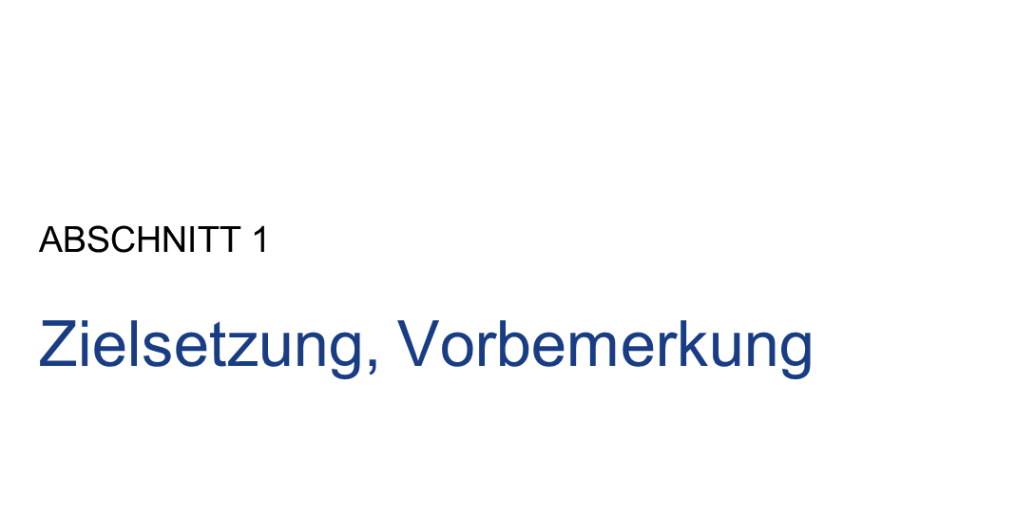

Slide 33
Will Denkanstösse geben
Impulse und Anregungen zur Reflektion des eigenen Verhaltens und seiner Tätigkeit
Zielsetzung Referat

Slide 34
Persönliche Ansichten/ Meinungen, geprägt vom eigenen Verständnis und (Karate-)Hintergrund
Aussagen nicht unbedingt als Lehrmeinung oder Kochbuch verstehen
Provokative Aussagen
Vorbemerkungen

Slide 35
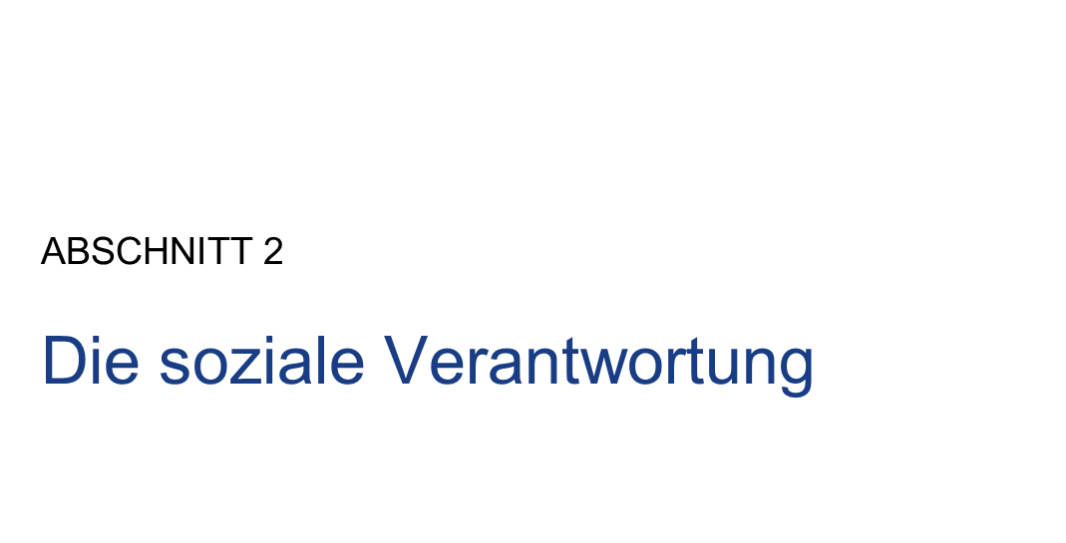

Slide 36
Der Trainer hat eine hohe Verantwortung gegenüber Mensch und Gesellschaft
Material = Mensch!!
"Schlechte" Arbeit oder Fehler oft nicht sofort bemerkbar
"Gute" Arbeit = hohe Nachhaltigkeit
"Schlechte" Arbeit = Spätfolgen, Langzeitfolgen
Wahrnehmung des Trainer-Wirkens durch Schüler und Umgebung prägt das Bild/Image des Dojo
Hohe soziale Verantwortung

Slide 37
Bekenntnis des SKR zur Wahrnehmung dieser Verantwortung!
Hohe soziale Verantwortung

Slide 38
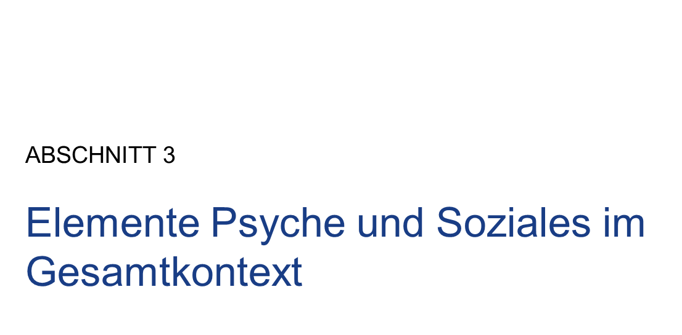

Slide 39
Psyche
"Volksmund": Innenleben, Seelenleben.
Wissenschaftlich unterteilt in Denken und Gefühlsleben.
Soziales
Umgangssprachlich: Bezug einer Person auf eine oder mehrere andere Personen (Handeln und Verhalten)
Elemente Psyche und Soziales

Slide 40
SKR-Ausbildungsunterlagen: Leitfaden für Trainingsinhalte
Leitbild des SKR
Dojokun
Karatedo – Begriff
….
….
Elemente Psyche und Soziales

Slide 41
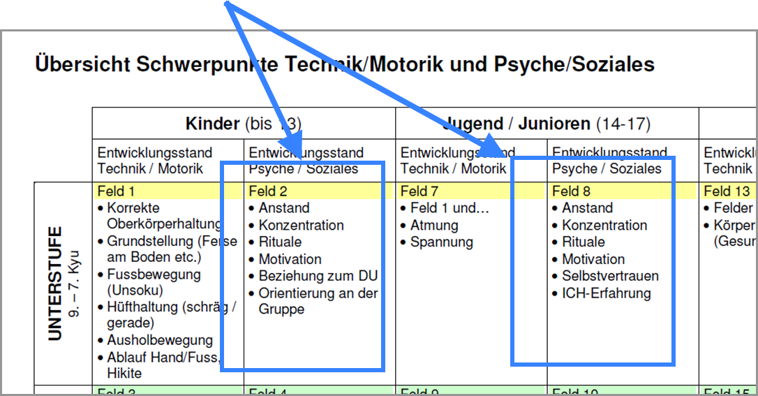
Im Leitfaden (SKR-Ausbildungsunterlagen) die Zweiteilung in der Darstellung
"Leitfaden für Trainingsinhalte"

Slide 42
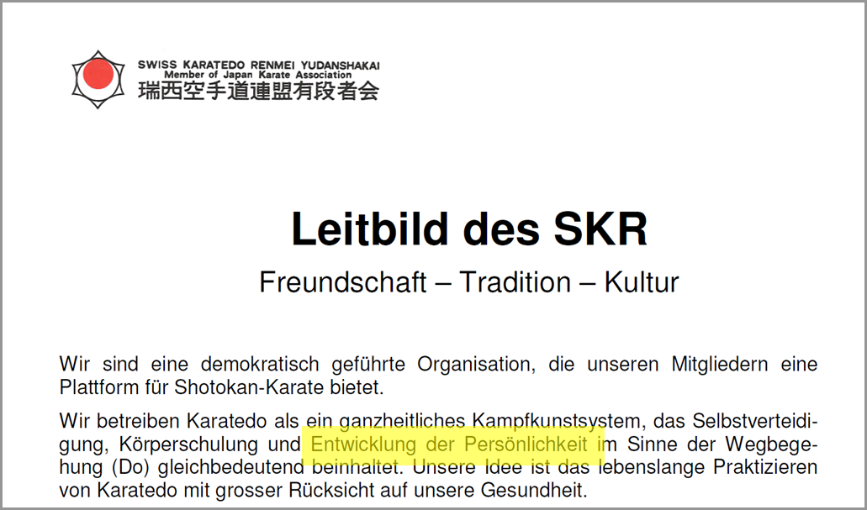
Mehrere Kernaussagen zu "Psyche und Soziales"
SKR-Leitbild

Slide 43
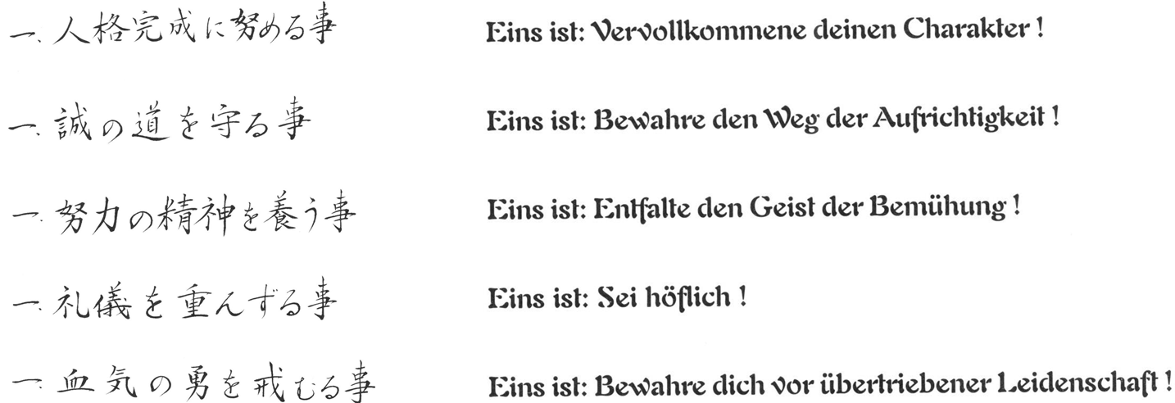
Vor allem Aussagen zu Elementen "Psyche und Soziales"
Dojo kun

Slide 44
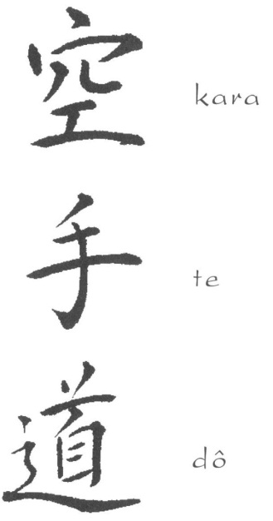
Begriff verweist auf Bedeutung der Elemente "Psyche und Soziales"
Karatedo - Begriff
Ausschnitt aus SKR-Leitbild (Fussnote)

Slide 45
Jeder Trainer hat ..
als Mensch eine bestimmte Wertevorstellung
eine eigene Erfahrung als Karateka
eine eigene Erfahrung als Trainer
ein/ mehrere Sensei als prägende "Vorbilder" in der Vergangenheit wie auch der Gegenwart
ein bestimmtes Verständnis zur Karate-Kultur
Ausgangssituation für den Trainer

Slide 46
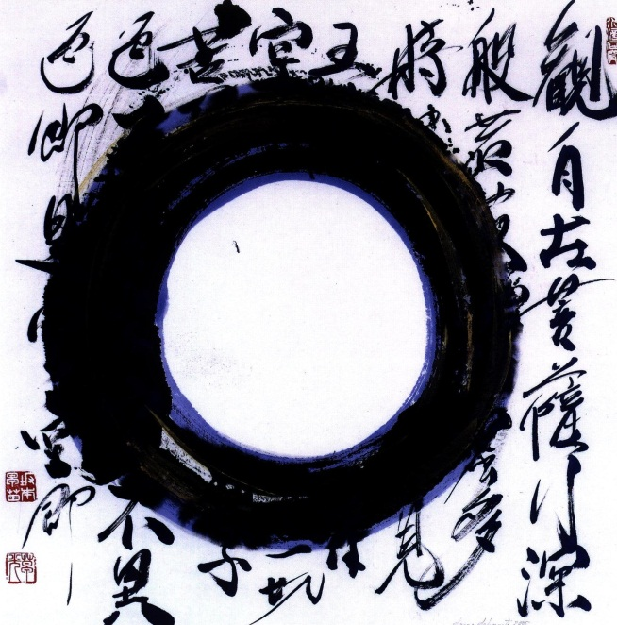
Von Anfang an richtig!
Schon beim Einführungskurs
Der Einstieg prägt die Zukunft
Das am Anfang gemachte "Werte-Bild" und die erfahrene (Karate) Umgangs-Kultur sind Grundstein für die Weiterentwicklung
Der Anfang bestimmt die Zukunft ..
Kalligraphie Sakamoto

Slide 47
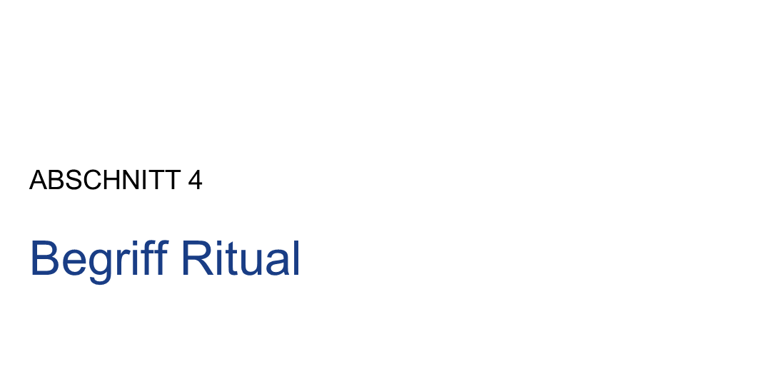

Slide 48
Ein Ritual (von lateinisch ritualis: „den Ritus betreffend“) ist eine nach vorgegebenen Regeln ablaufende, meist formelle und oft feierlich-festliche Handlung mit hohem Symbolgehalt.
Ein Ritual ist normalerweise kulturell eingebunden oder bedingt. Es bedient sich strukturierter Mittel, um die Bedeutung einer Handlung sichtbar oder nachvollziehbar zu machen. ..
Begriff

Slide 49
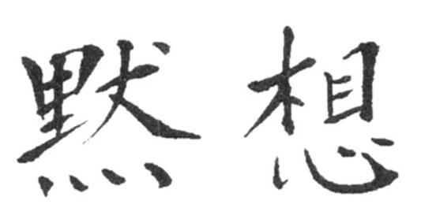
Rei (Grussrituale) "Interaktionsrituale".
Eintritt/Verlassen Dojo
gemeinsames Grüssen Trainingsbeginn/ Trainingsschluss
Partner grüssen (Kumite)
usw.
Mokuso
Kombiniert "Persönliches Ritual" + im sozialen Kontext
Bei uns..

Slide 50
Struktur Sind strukturierter Mittel, um die Bedeutung einer Handlung sichtbar oder nachvollziehbar zu machen
Symbolik Bedeutungs- oder Sinnzusammenhänge symbolisch darzustellen oder auf sie zu verweisen
Funktion Ritual (1)

Slide 51
Halt und Orientierung da vorgefertigte Handlungsabläufe und altbekannte Symbole
Förderung Gruppenzusammenhalt Durch gemeinschaftliche Ausübung
einheitsstiftend
einbindender Charakter
Funktion Ritual (2)

Slide 52
Gefahr der Negativ-Wirkung und –Entwicklung
Empfindung abgegriffen, überholt
Einsatz sinnentleert (nur noch "Hülse")
Rituale richtig einsetzen und pflegen
Nutzen Ritual als wertvoll verstehen
Von der Schablone zur mit Persönlichkeit gefüllten Form
Zusammenhang zu Begriff "Anstand" (-> siehe dort)
Beachten

Slide 53
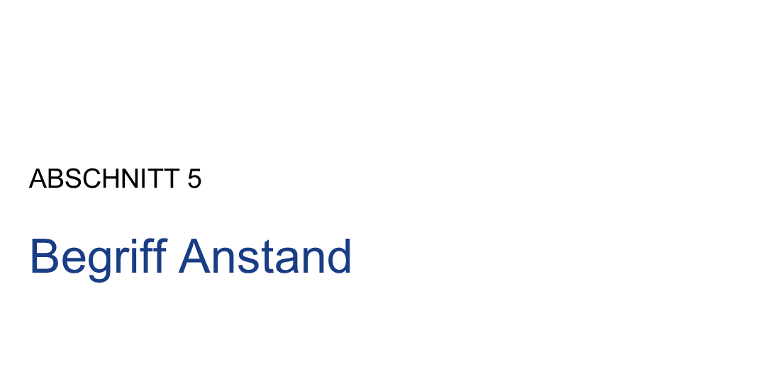

Slide 54
Anstand bezeichnet die „gute Sitte“ im Benehmen.
Der Ausdruck Umgangsformen (Benehmen, Manieren) bezeichnet konkrete Verhaltensgewohnheiten. …
Der Ausdruck Etikette bezeichnet einen (geschrie-benen oder ungeschriebenen) Regelkanon, in dem Abläufe des sozialen Umgang festgelegt sind. …
Begriff

Slide 55
Verhalten gegenüber andern (aktiv)
Seine ("ständige") Wirkung gegenüber anderen (passiv)
Ein wesentlicher Bestandteil der Dojokun und insgesamt der "WEG-Begehung" (DO)
Allgemein

Slide 56
Entwickeln eines Umgangs mit dem Gegenüber bzw. der Gruppe
authentisch
ehrlich, aufrichtig
korrekt
respektvoll
würdevoll
Fairness
Hauptziel für den Unterricht

Slide 57
Integral in der Trainingseinheit
Achtung Umfeld (-> Garderobe, Stammbeiz)
Rituale: Einsetzen am Anfang als Hilfe und Schablone
Methode, Hilfsmittel

Slide 58
Ist Vorbild, zeigt vorbildliche Haltung und Form
Verlangt Einhaltung, Korrektheit, Akzeptanz bei Allen
Ebene Trainer (1)

Slide 59
Unterrichtsvermittlung: Ehrlicher, korrekter, würdevoller Umgang gegenüber Schüler (Anleitung, Feedback, Korrekturhinweis)
Keine Illusionen "verkaufen", ehrliches Feedback, realistische Einschätzung
Persönliche Korrekturhinweise gezielt, sachliche Instruktion, klare Botschaft (kein BlaBla)
Persönlichkeit des Schülers ernst nehmen
Beispiele Ebene Trainer (2)

Slide 60
Natürliche Persönlichkeit, keine Selbstdarstellung, Gesunde Selbstsicherheit ohne Überheblichkeit
Anspruchsvoll, Härte versus Brutalität, Angst
Pünktlichkeit (Lektion)
Korrektheit Administration
🡪 (Wahrnehmung zählt)!
Beispiele Ebene Trainer (3)

Slide 61
Kleidung
Hygiene
Grüssen
Verhalten im Unterricht
Verhalten gegenüber Partner/ Partnertraining
Sempei
Ebene Schüler

Slide 62
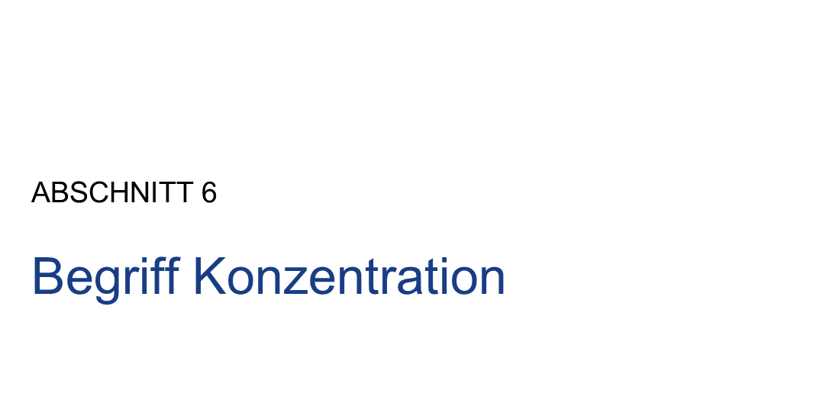

Slide 63
Konzentration (lat. concentra, "zusammen zum Mittelpunkt") ist die willentliche Fokussierung der Aufmerksamkeit auf eine bestimmte Tätigkeit, das Erreichen eines kurzfristig erreichbaren Ziels oder das Lösen einer gestellten Aufgabe.
Konzentration erfordert geistige Anstrengung und lässt mit der Zeit nach. Daher versteht man unter Konzentration das relativ lange andauernde Aufrechterhalten eines Aufmerksamkeitsniveaus.
Begriff

Slide 64
Konzentration
Ist ein Grundelement der Kampfkunst (DO)
Grundvoraussetzung für zielgerichtetes, effektives trainieren/ lernen
Kann gut entwickelt oder weiterentwickelt werden, - jedoch sehr unterschiedliche Basis/ Voraussetzungen
Allgemein

Slide 65
Entwickeln/ Verbessern der Konzentrationsfähigkeit
Als Mittel zum Zweck: Förderung der Aufnahmefähigkeit (Lernen, Effektivität Unterricht)
Zur Erhöhung der Effektivität der Technik (Reaktion, Präzision, Kampfbereitschaft/ Zanshin), - auch unter erschwerten Bedingungen
Hauptziel für den Unterricht

Slide 66
Integral in der Trainingseinheit
Methode, Hilfsmittel

Slide 67
Muss Minimalkonzentration verlangen
Ungenügende Anstrengung nicht tolerieren
Prägt schon beim Einsteiger die Grundhaltung (Karatedo/Kampfkunst versus Belustigungs-"sport")
Ist Bestandteil eines "Risikomanagement" (Partnertraining)
Ebene Trainer (1)

Slide 68
Muss Einhaltung seiner Anweisung verlangen, Schlechterfüllung bemängeln, Nichterfüllung nicht tolerieren
Fähigkeit Schüler richtig einschätzen
Klarheit der Information, sorgfältige Dosierung der Anforderung
"Verbergungsstrategien" erkennen, "Konzentrationsblockaden" durchbrechen
Ebene Trainer (2)

Slide 69
Integrales Üben in allen Elementen möglich (z.B. Gymnastik)
Erschwerte Rahmenbedingungen anlegen
Ebene Schüler

Slide 70
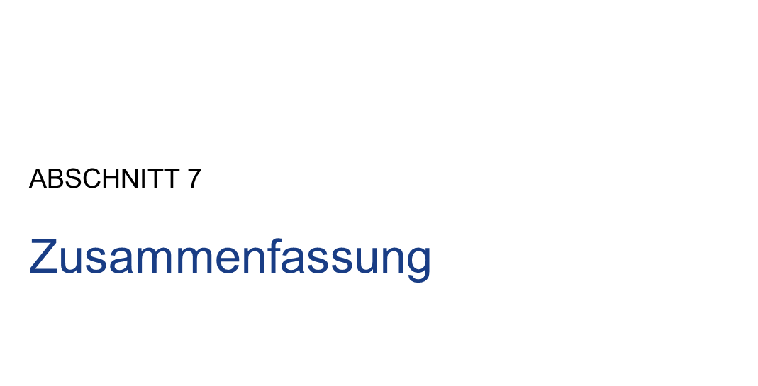

Slide 71
Zusammenspiel der beiden Hauptelemente 1) Technik und 2) Psyche/ Soziales hat eine hohe Bedeutung
Schüler anleiten zu einer Bereitschaft zu seiner eigenen ständigen Weiterentwicklung
Zusammenfassung

Slide 72
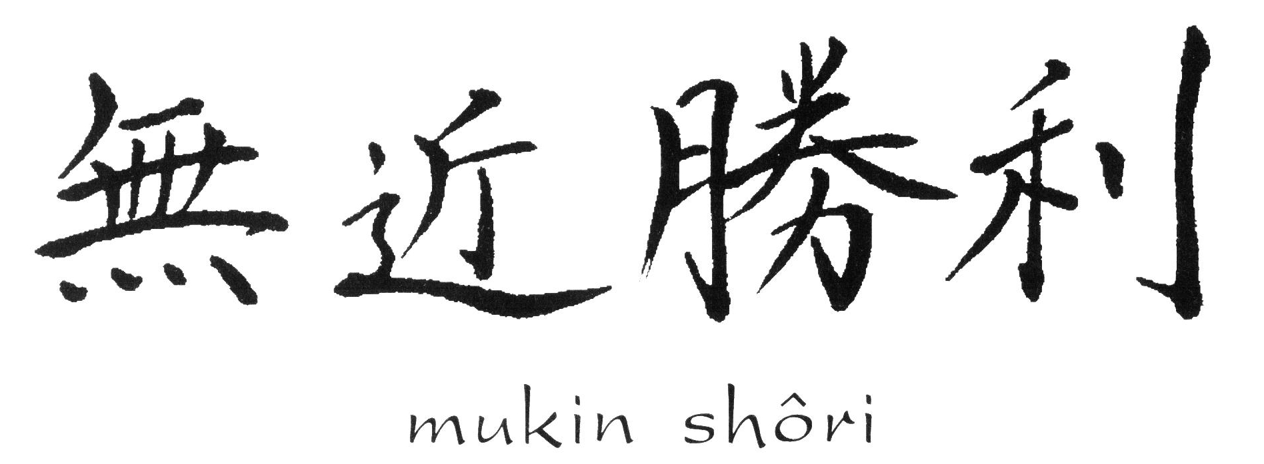
Trainer-Arbeit
"Der Weg zum Erfolg hat keine Abkürzung!" (M. Tanaka)
Quelle: Abbildung aus Schlatt; Shotokan no Hyakkajiten, 1995

Slide 73
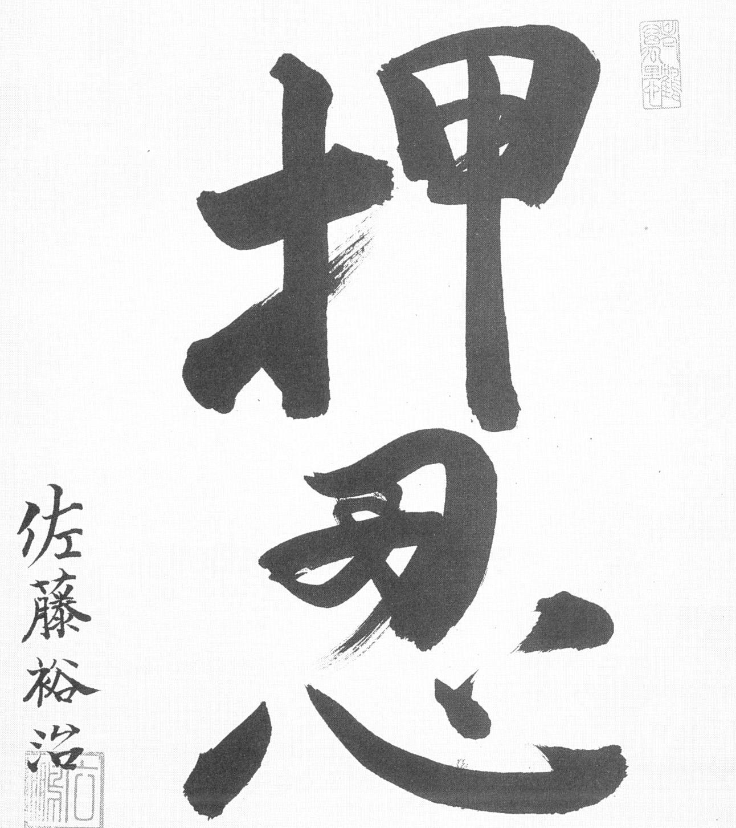
Oss
Quelle: Abbildung aus Schlatt; Shotokan no Hyakkajiten, 1995 (Kalligraphie Satô Yûji)

